Slide 1
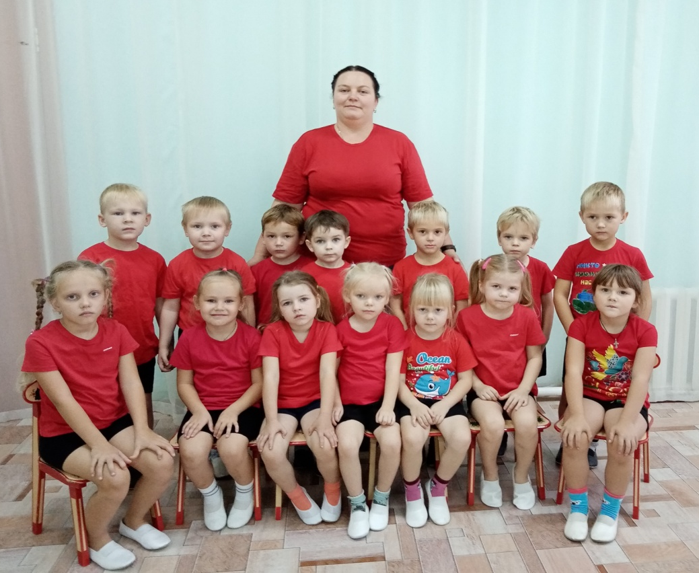
Муниципальное казённое дошкольное образовательное учреждение «Детский сад «Берёзка»
«За здоровьем в детский сад»
Автор проекта:
Добрыгина Елена Владимировна
воспитатель, 1КК
с.Соколово

Slide 2
ПРОБЛЕМА
Охрана жизни и укрепление физического и психического здоровья детей – одна из главных задач дошкольного образования. От состояния здоровья детей зависит благополучие современного общества. В последнее время во всём мире наметилась тенденция к ухудшению здоровья детского населения. Экологические проблемы, разнообразные отрицательные бытовые факторы, химические добавки в продуктах питания, некачественная вода, накапливающиеся раздражения в обществе, связанные с неудовлетворительным экономическим положением, низкая двигательная активность и физическая деятельность детей, недостаточное внимание семьи к укреплению физического и психического здоровья детей, равнодушное отношение родителей к физкультуре и спорту - факторы, агрессивно воздействующие на здоровье детей.

Slide 3
Продолжительность проекта: с 01.09.2020-31.05.2021 г. Вид проекта: групповой, комплексный, долгосрочный. Участники проекта: педагоги, воспитанники и их родители. Возраст детей: дошкольники старшего возраста.

Slide 4
Цель: создание необходимых условий воспитания и развития ребёнка, направленных на сохранение и укрепление физического и нравственного здоровья детей. Формирование у всех участников проекта мотивации к занятиям физической культурой и спортом, а также потребности в новых знаниях о способах сохранения и укрепления здоровья.

Slide 5
Задачи: для детей: - сформировать осознанное отношение к необходимости беречь и укреплять своё здоровье; - повысить интерес к занятиям физической культурой и спортом; - расширить двигательные возможности ребёнка за счёт освоения новых движений и упражнений здоровьесберегающих технологий; - воспитывать социально значимые личностные качества: целеустремлённость, организованность, инициативность, трудолюбие; - повышать эмоциональное благополучие ребёнка за счёт проведения разнообразных, интересных и увлекательных мероприятий физкультурной направленности.

Slide 6
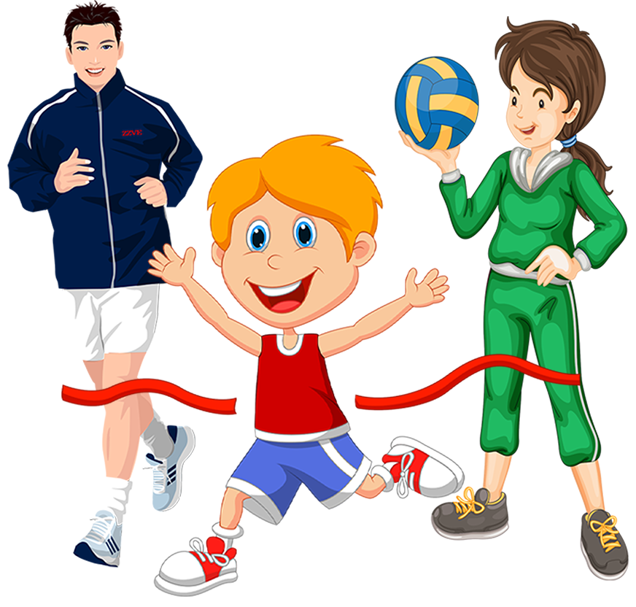
Задачи для педагогов - овладение здоровьесберегающими технологиями; - реализация полученной подготовки на практике, в тесном взаимодействии друг с другом, с воспитанниками и их родителями; - охрана жизни и укрепление здоровья детей; - охрана и укрепление собственного здоровья.

Slide 7
Условия реализации проекта: Реализация здоровьесберегающих технологий по всем раздела образовательной программы; Соблюдение рационального режима дня, обеспечивающего смену разнообразной деятельности и отдыха; Использование современных прогрессивных методов и приемов обучения; Индивидуальный подход к ребенку сообразно его уровню развития, биологическому и психологическому возрасту; Реализация различных форм систематической работы с родителями; Создание развивающей среды.

Slide 8
Ожидаемые результаты по проекту: 1. У детей проявится интерес к занятиям физкультурой и спортом. 2. Возникнет желание трудиться на благо общего дела 3. Сформируется чувство патриотизма и уважения к людям других стран. 4. У родителей появится желание сотрудничать с педагогами детского сада в целях гармоничного развития и воспитания ребёнка. Возникнет желание больше времени уделять совместным с детьми мероприятиям, направленным на сохранение и укрепление здоровья семьи. 5. Укрепятся детско-родительские отношения через совместное творчество и физкультурные мероприятия.

Slide 9
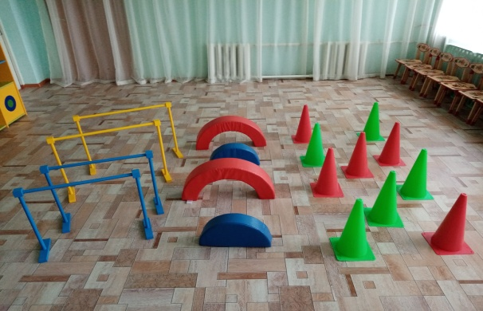
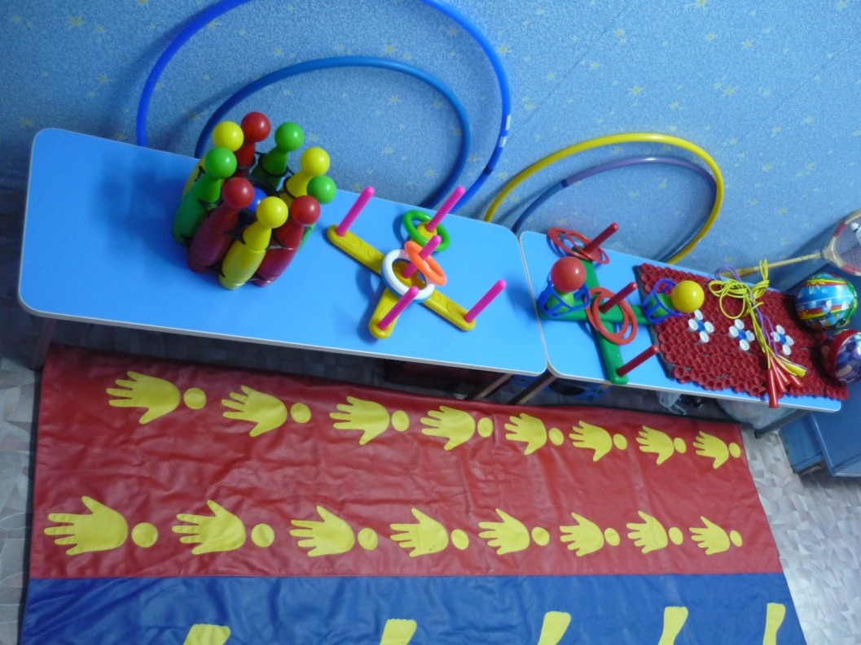
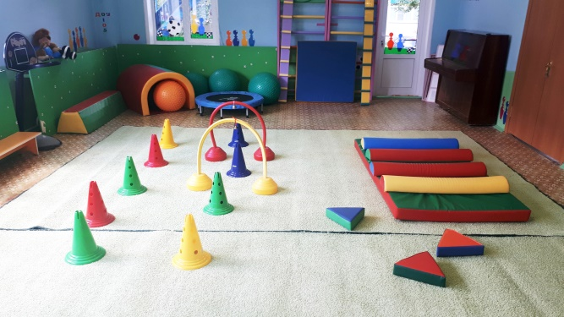
Создание предметно-развивающей среды

Slide 10
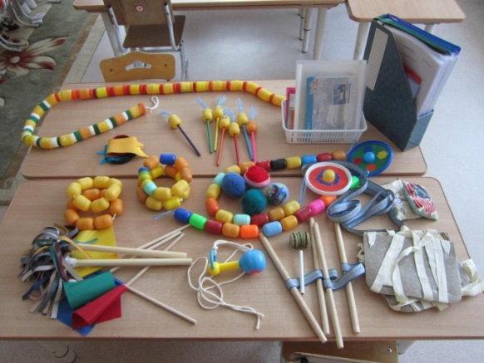
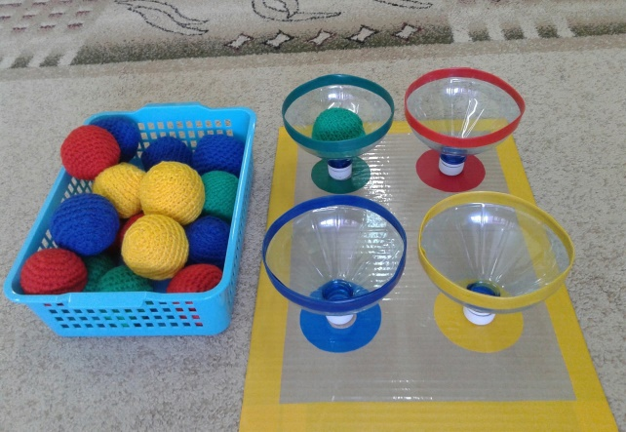
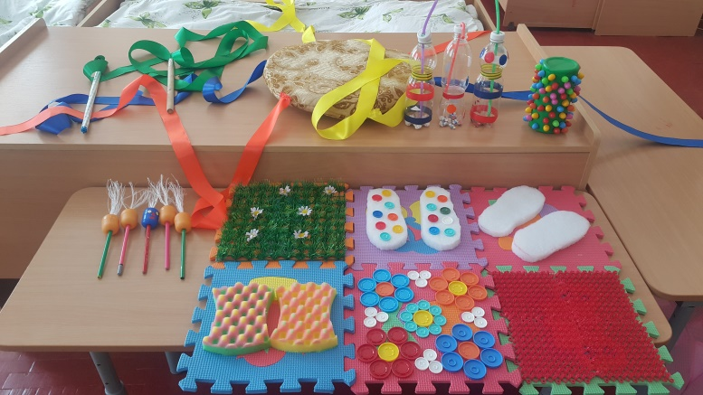
Изготовление нетрадиционного физкультурного оборудования

Slide 11
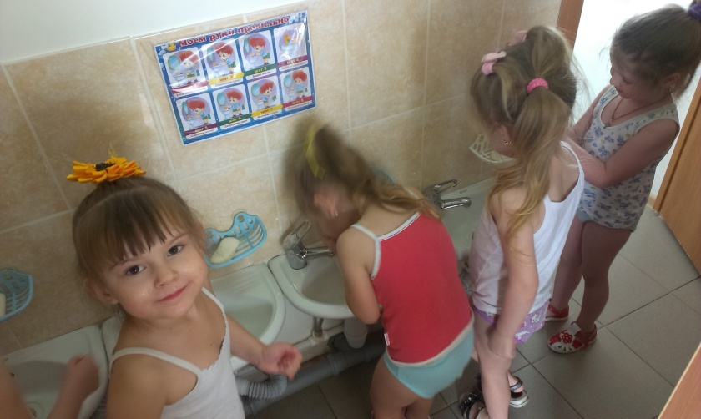
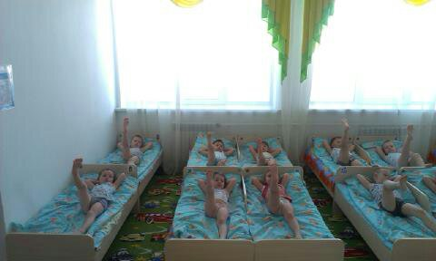
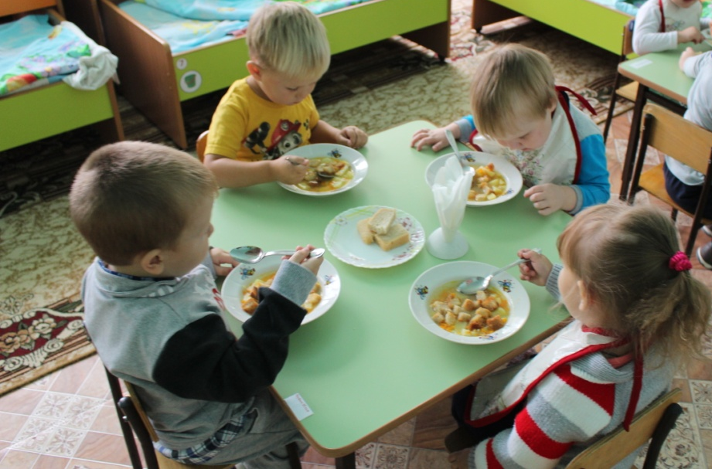
Соблюдение режима дня
Прогоню остаток сна Одеяло в сторону, Мне гимнастика нужна Помогает здорово

Slide 12
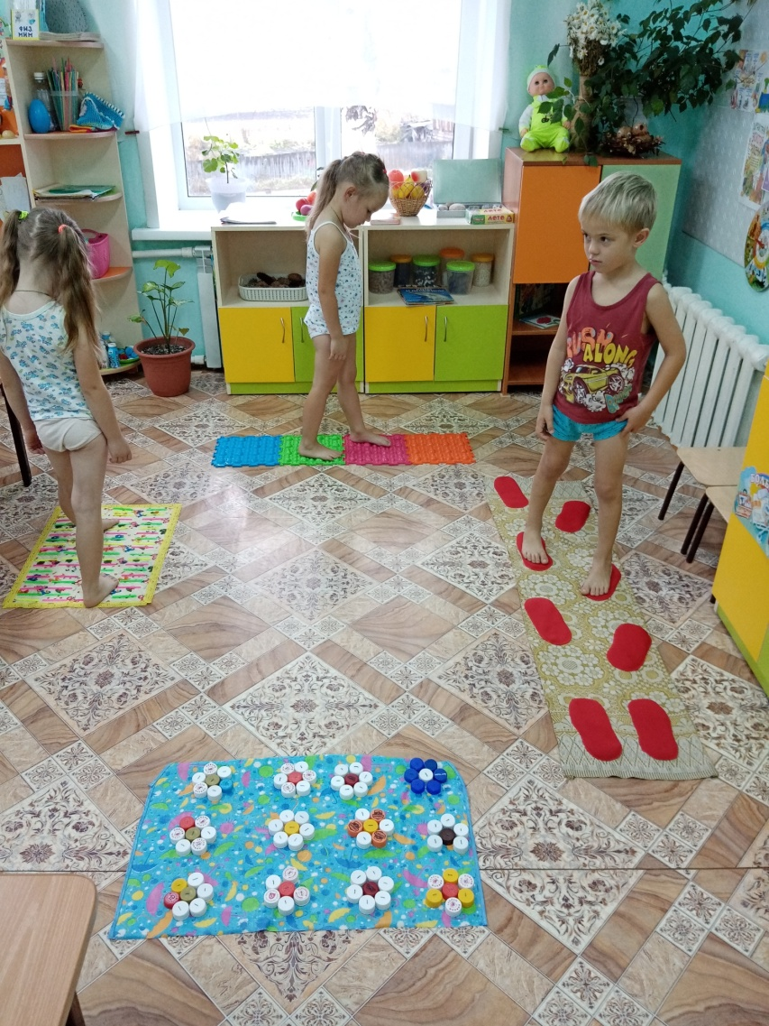
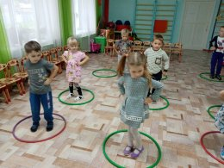
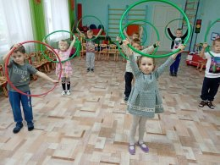
Утренняя гимнастика, гимнастика после сна

Slide 13
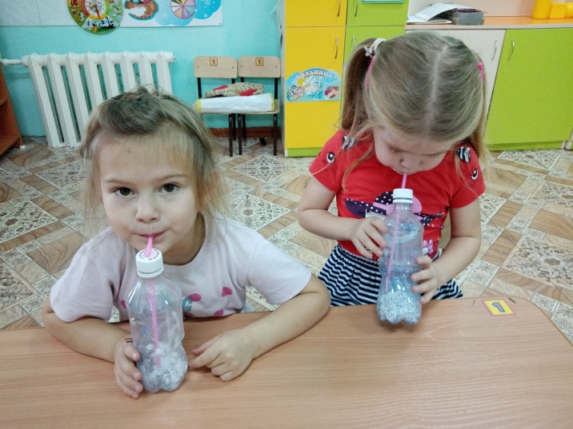
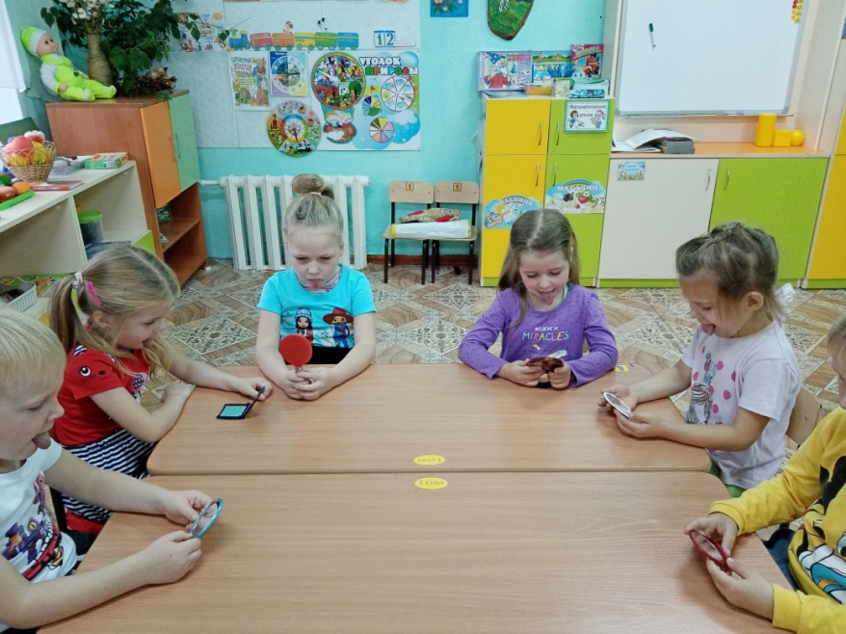
Дыхательная гимнастика, артикуляционная гимнастика, гимнастика для глаз

Slide 14
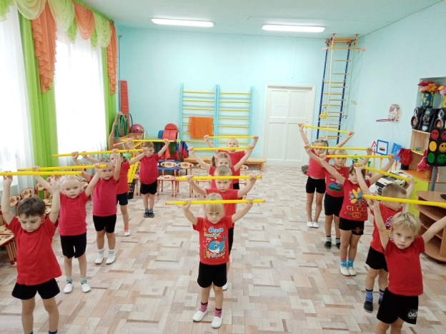
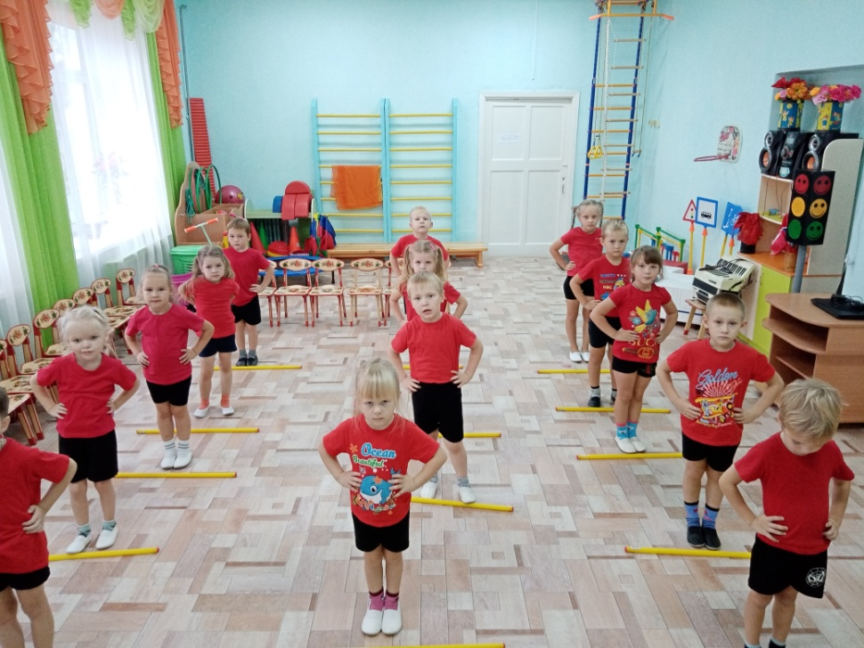
Занятия по физической культуре
Всем известно и понятно,
Что здоровым быть приятно!
По порядку. Стройся в ряд!
На дорожку. Все подряд!

Slide 15
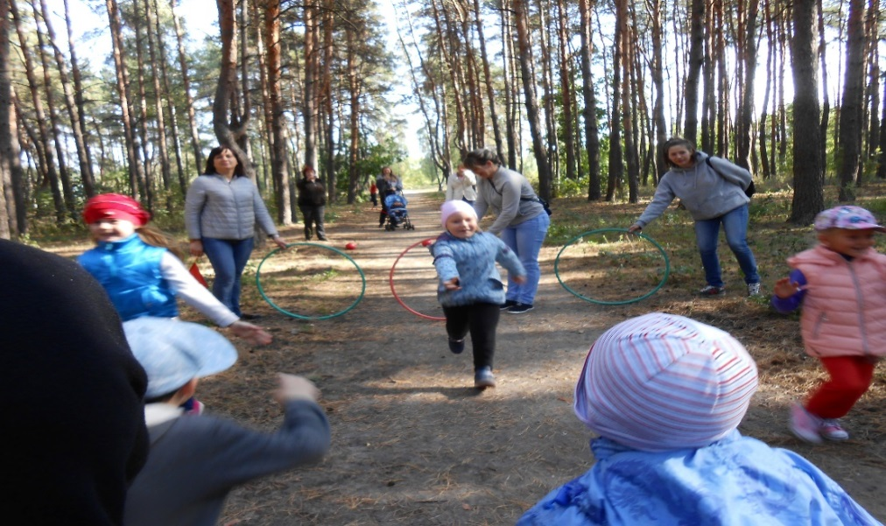
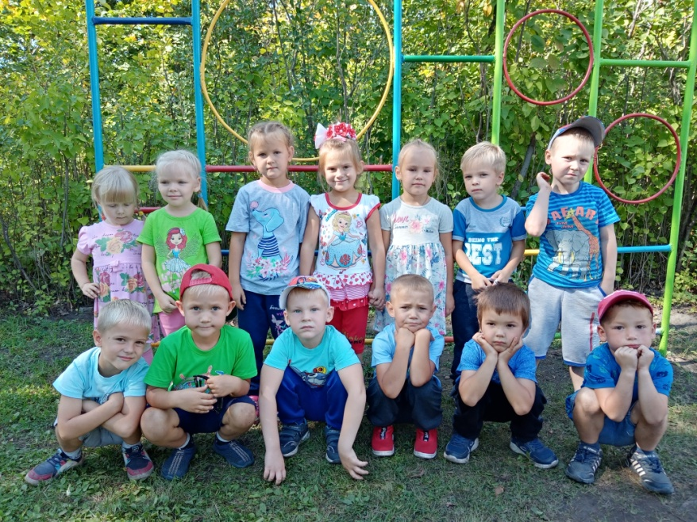
Совместные походы
Чтоб успешно развиваться, Нужно спортом заниматься От занятий физкультурой Будет стройная фигура!

Slide 16
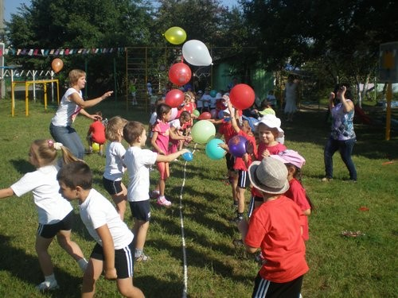
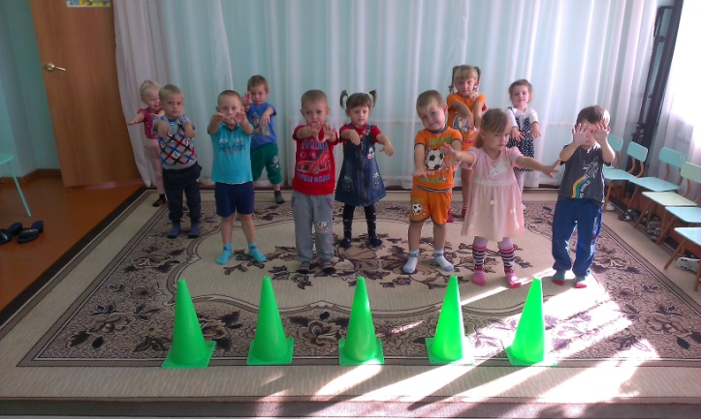
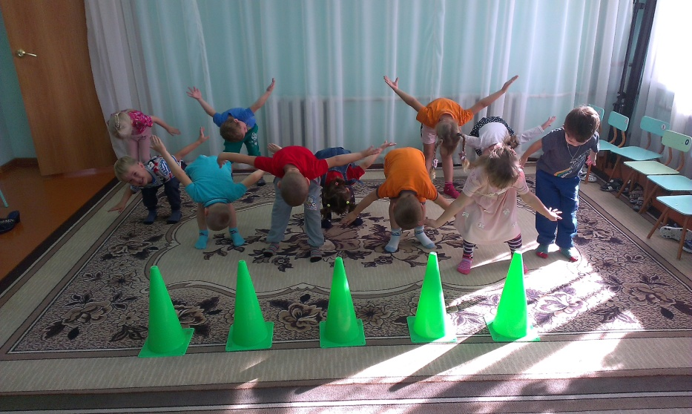
Спортивные праздники, физкультурные досуги
Детки в садике живут,
Здесь играют и поют,
Здесь друзей своих находят,
На прогулку с ними ходят,
Вместе спорят и мечтают,
Незаметно, подрастают.

Slide 17
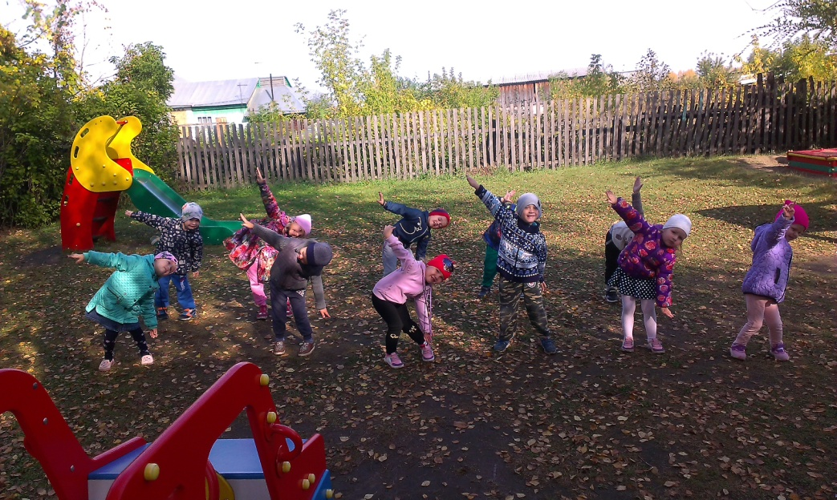
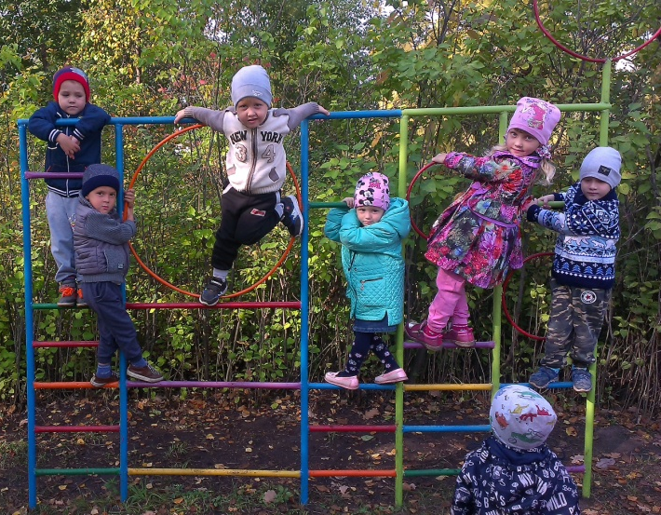
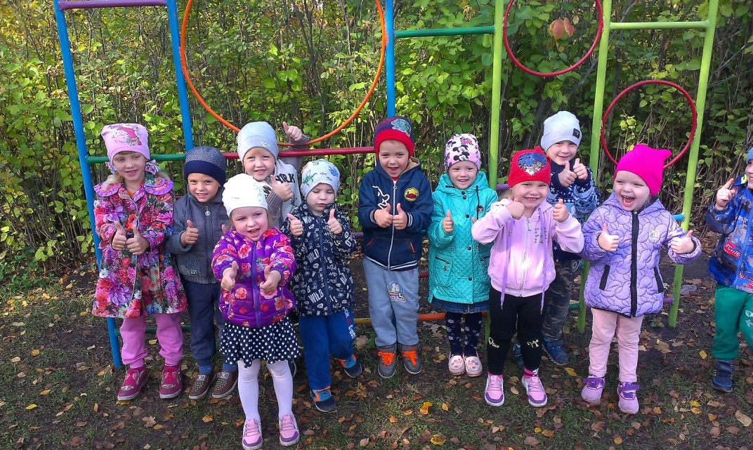
Двигательная активность на прогулке
На прогулку выходи, свежим воздухом дыши, Только помни при уходе: Одевайся по погоде!

Slide 18
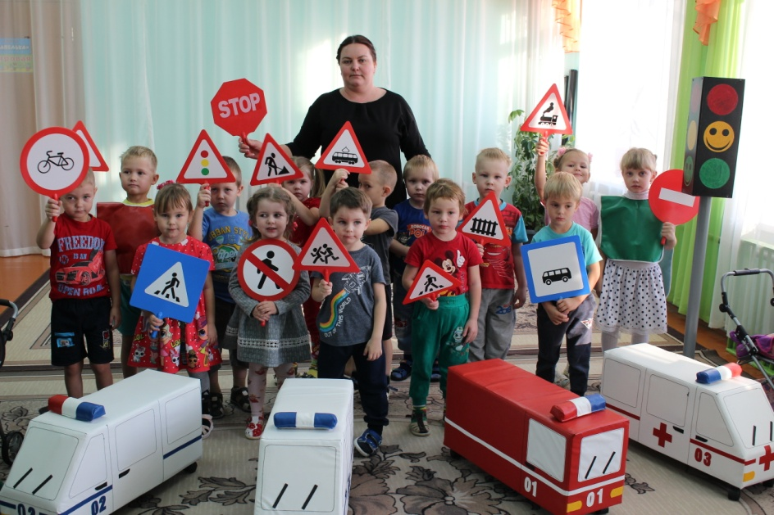
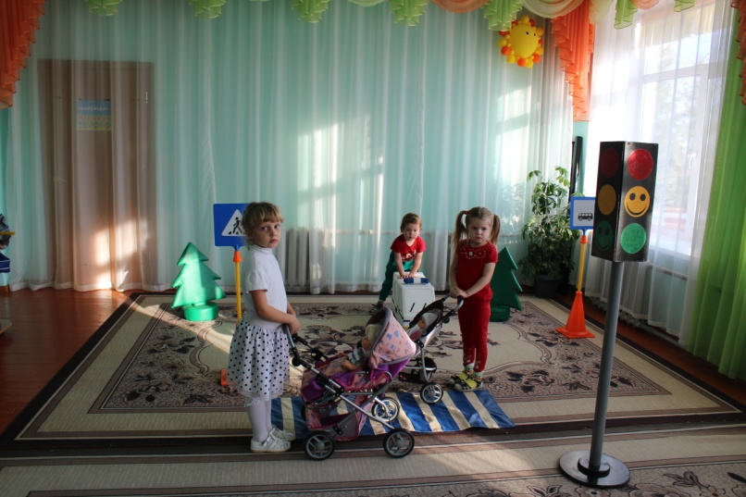
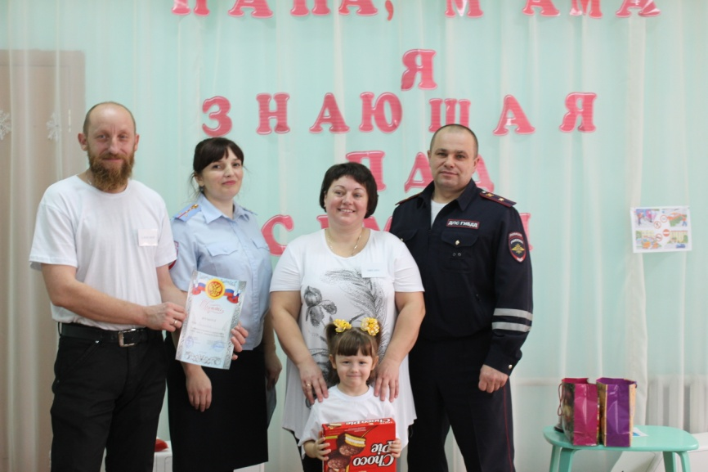
Дни безопасности

Slide 19
Взаимодействие с семьей
ИНФОРМАЦИОННЫЕ СТЕНДЫ

Slide 20
Результат проекта «За здоровьем в детский сад»:
Уменьшение частоты и длительности заболеваемости детей
Повышение уровня физической подготовленности детей, улучшение эмоциональной сферы
Повышения семейного интереса к физкультурной деятельности и занятиям спорта

Slide 21
Спасибо за внимание!

